Slide 1
Index
Information Architecture
Wire frame
2. Main
2.1 Navigation
2.2 비쥬얼
2.3 기기
2.4 Top 10
2.5 게임제품
2.6 사전예약
3. SUB
3.1 게임
- PS4
- PS VR
- PS Plus
3.2 기기
- PS4
- PS Pro
- PS VR
- 주변 기기
3.3 구입
-PS store

Slide 2
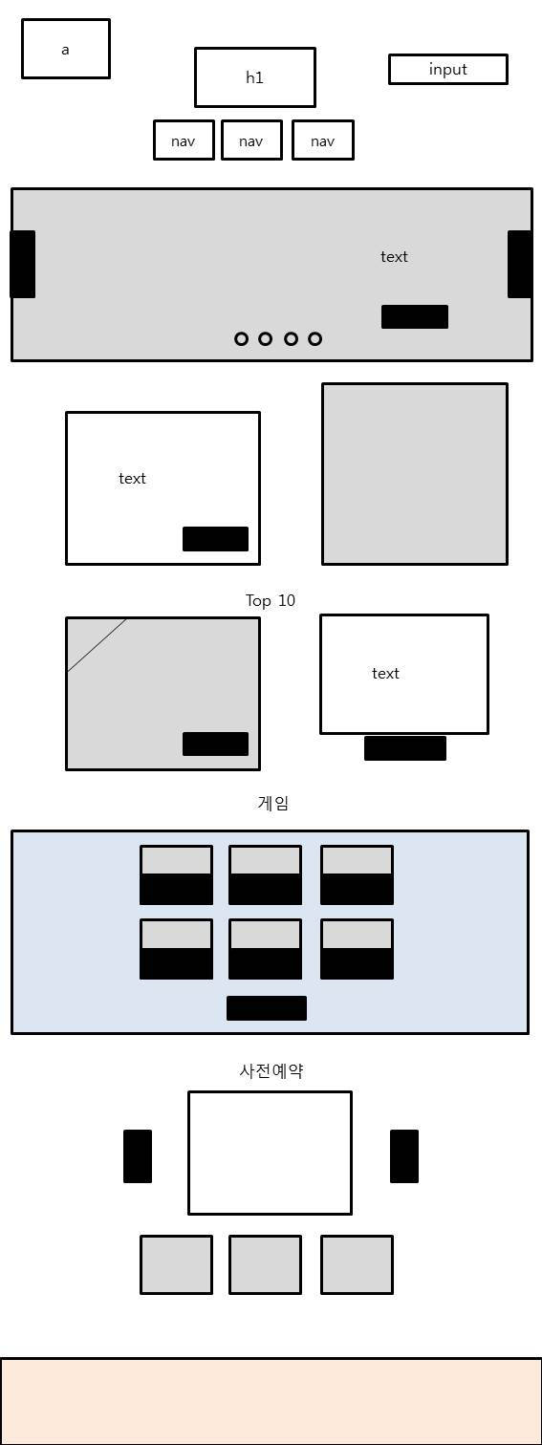
Information Architecture(정보구조) 와이어 프레임
1
0.메인 View
1.게임
2.기기
3.구입
1_1.PS4
2_1.PS4
3_1.PS Store
1_2.PS VR
2_2.PS4 Pro
1_3.PS4 Plus
2_3.PS VR
2_4.주변기기
4.검색
4_1.PS Store로 이동
4_2.구매페이지
4_3.구매 완료

Slide 3
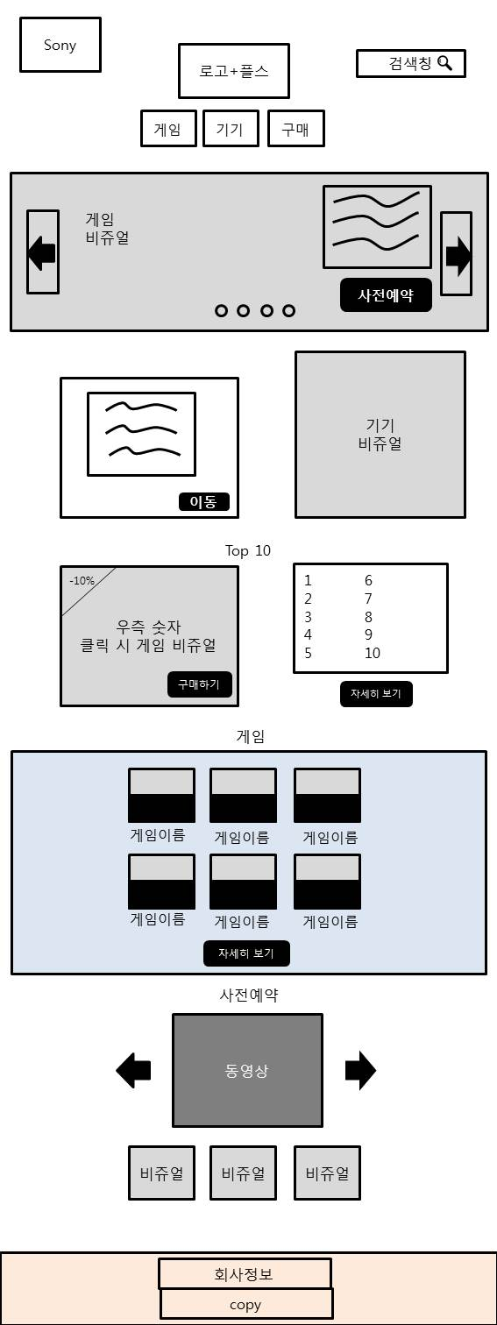
MAIN
2
1.검색 기능은 스토어로 연결 및 호버시 이미지와 검색한 게임 출력
네비는 한단씩 2뎁스형식
2.비쥬얼 [예약하기] 클릭 시> 해당 예약 페이지로 이동 // 주요 홍보 이미지 롤링 (Max 4개)
3.왼쪽 설명 밑에 있는 이동 클릭시 기기 페이지 이동
4.우측 숫자 클릭시 좌측 비쥬얼이 바뀌고 비쥬얼 클릭 시 해당 게임 페이지로 이동 구매하기 클릭시 구매 사이트 까지 이동
5.호버시 바탕이 해당 게임 비쥬얼로 바뀌고 클릭시 게임 상세페이지 이동// 더 보기는 게임 페이지 이동
6.동영상 밑 박스는 해당 게임 이미지를 넣어주고 이미지 클릭시 해당 게임 예약페이지로 이동 /// 동영상 슬라이드 시 이미지 또한 같이 바뀜
1
2
3
4
5
6

Slide 4

Navigation
2.1
Header – sub menu 있음
1.메뉴 hover 시 해당 sub menu가 2 depth로 표시됨
1-1서브메뉴 호버시 선
2.검색어 입력시
해당 검색에 대한 결과를 하단에 출력
출력시 비쥬얼은 왼쪽 게임이름은 오른쪽에 배치
`
Sony
Logo
2
검색
비쥬얼
게임이름
1
게임 | 기기 | 구입
PS4
PS4 Pro
PS VR
PS Plus

Slide 5
비쥬얼
2.2
비쥬얼을 움직이는 화살표
2. 비쥬얼을 움직이는 인디게이터
3. 예약하는 페이지로 이동
게임
비쥬얼
1
3
사전예약
2

Slide 6
기기
2.3
1. 3-2 기기페이지로 이동
기기
비쥬얼
1
이동

Slide 7
Top 10
2.4
숫자 클릭시
좌측 비쥬얼을 해당 게임 비쥬얼로 변경
또한 해당 게임이 할인시
좌측 상단에 할인율 표시
2. 구매하기 버튼 클릭시 구매 페이지로 이동
3. 자세히 보기 클릭 시
게임페이지로 이동
4. 비쥬얼 클릭 시
해당 게임 패이지로 이동
1
우측 숫자
클릭 시 게임 비쥬얼
1 6
2 7
3 8
4 9
5 10
-10%
4
2
구매하기
3
자세히 보기

Slide 8
게임 제품
2.5
1.호버시 바탕이 해당 게임
비쥬얼로 바뀌고
이동하기가 올라옴
클릭시
게임 상세페이지 이동
2.자세히 보기 클릭 시
게임페이지로 이동
1
이동하기
게임이름
게임이름
게임이름
게임이름
게임이름
게임이름
2
자세히 보기

Slide 9
사전예약
2.6
1.클릭 시 다음,이전
사전예약 게임으로 바뀜
동영상 슬라이드 시 아래
이미지 또한 같이 바뀜
2. 해당 게임이미지를
넣어주고 이미지 클릭시 해당 게임 예약페이지로 이동
동영상
1
2
비쥬얼
비쥬얼
비쥬얼

Slide 10
게임-PS4, PS VR, PS Plus
3.1
`
게임 | 기기 ㅣ구입
검색
1. 비디오는 달에 한번 이상 최신화 자동재생
2.PS4 최신 기기 사진과 기기 페이지로 넘어가는 링크
3. 스토어를 통하는 검색창이 아닌
페이지 내부 검색 바
4. 페이지 뎁스네비 해당 페이지 일때 폰트 굵기 증가
5.정렬 방식 정하기 기본-출시 날짜
6.사전 예약 가능한 게임만 정렬 수가 적으므로 밑에 바가 사라져야 함
7. 클릭 시 제품 상세페이지
8.클릭시 5단위 이동
게임 안의
PS4 , PS VR, PS Plus
는 같은 모양을 가짐
Sub video
1
2
텍스트
P1/40
이미지
2
기기 바로가기
3
PS4
5
인기순서
4
7
제품이름
PS4
제품이름
PS VR
6
PS Plus
8
1 2 3 4 5 …40
Copy 및 회사내용

Slide 11
게임 상세 페이지
3-1
`
게임 | 기기 ㅣ구입
검색
1.클릭시 구매사이트 이동
게임 비쥬얼
게임 동영상
1
구매하기
비쥬얼
게임회사
설명
비쥬얼

Slide 12
게임 상세페이지
3-1
비쥬얼
비쥬얼
비쥬얼
비쥬얼
비쥬얼
비쥬얼
비쥬얼
비쥬얼
비쥬얼
게임회사내용 or 시리즈 1,2…~
Copy 및 회사내용

Slide 13
기기
3.2
`
게임 | 기기 ㅣ구입
검색
기기 설명 페이지가 아닌 기기 구매 및 상세 정보를 볼 수 있는 페이지로 이동
2. 같은형식의 기기 설명 페이지 이동
3.제품의 장점이 부각된 이미지를 사용하며 추가 내용이 증가 할 시
왼쪽 이미지 오른쪽 텍스트
왼쪽 텍스트 오른쪽 이미지
좌우 반전식으로 구성한다.
Sub video
텍스트
이미지
PS4 기기 살펴보기
제품 모두 보기
1
이미지
2
이미지
이미지
PS4
Ps4 PRO
텍스트
PS VR
3
주변 기기
이미지
설명 텍스트
Copy 및 회사내용

Slide 14
기기-모아보기
3.2
`
게임 | 기기 ㅣ구입
검색
1.ps4, ps4 Pro,Ps VR,주변 기기는 같은 레이아웃을 가진다
2. 이미지에 호버시 제품이름 가격이 올라온다.
자세히 보기 누를시 해당 제품의
기능정보 및 구매 페이지로 넘어감
3. 누를시 밑에 있는 한정판, 지난기기로 슬라이드한다.
Sub video
텍스트
이미지
PS4 기기
1
2
3
PS4
기본기기
Ps4 PRO
제품이름,가격
제품이름,가격
제품이름,가격
한정판
PS VR
자세히 보기
자세히 보기
자세히 보기
주변 기기
지난기기
제품이름,가격
제품이름,가격
제품이름,가격
자세히 보기
자세히 보기
자세히 보기

Slide 15
기기-모아보기
3.2
한정판
PS4
기본기기
Ps4 PRO
제품이름,가격
제품이름,가격
제품이름,가격
한정판
PS VR
자세히 보기
자세히 보기
자세히 보기
주변 기기
지난기기
제품이름,가격
제품이름,가격
제품이름,가격
자세히 보기
자세히 보기
자세히 보기
지난기기
제품이름
제품이름
제품이름
제품이름
제품이름
제품이름
제품이름
제품이름
제품이름
Copy 및 회사내용

Slide 16
제품 페이지
3-2
`
게임 | 기기 ㅣ구입
검색
1.구매사이트 이동
Sub visual
1
제품비쥬얼
구매하기
제품사양 및 설명
Copy 및 회사내용

Slide 17
구매 –PS Store
3.3
`
게임 | 기기 ㅣ구입
검색
해당 명칭에 맞는
페이지를 오른쪽에 보여줌
2.클릭시 구매 페이지로 변경
3.정렬방식
가나다,abc,출시일자,가격높음
낮음
PS Store
게임
------------
전체보기
Top10
할인
사전예약
기기
--------------
PS4
PS4 Pro
PS4 Plus
Ps VR
주변 기기
1
구입
3
2
정렬방식
이름
가격
이름
가격
이름
가격
이름
가격
이름
가격
이름
가격
1,2,3
검색

Slide 18
구매 페이지
3.3
`
게임 | 기기 ㅣ구입
검색
1.바로 구매하고 싶은사람과
좀더 내용을 보고 구매하고
싶은 사람을 위해 상하단배치
PS Store
게임
------------
전체보기
Top10
할인
사전예약
기기
--------------
PS4
PS4 Pro
PS4 Plus
Ps VR
주변 기기
비쥬얼
1
구매하기
소개내용
확장팩,시리즈
회사소개
1
구매하기

